Slide 1
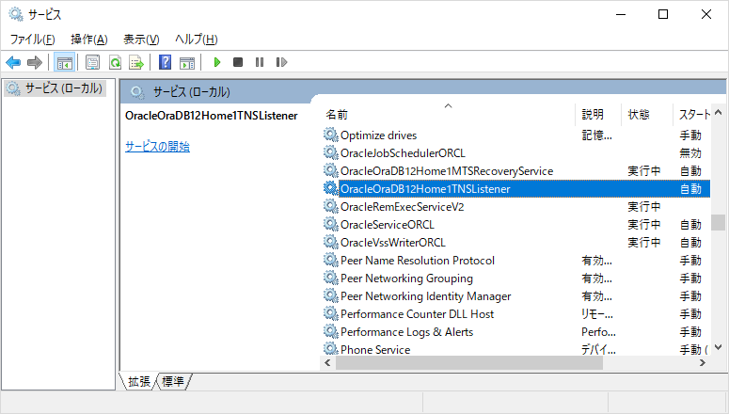
リスナーが起動していない

